Slide 1
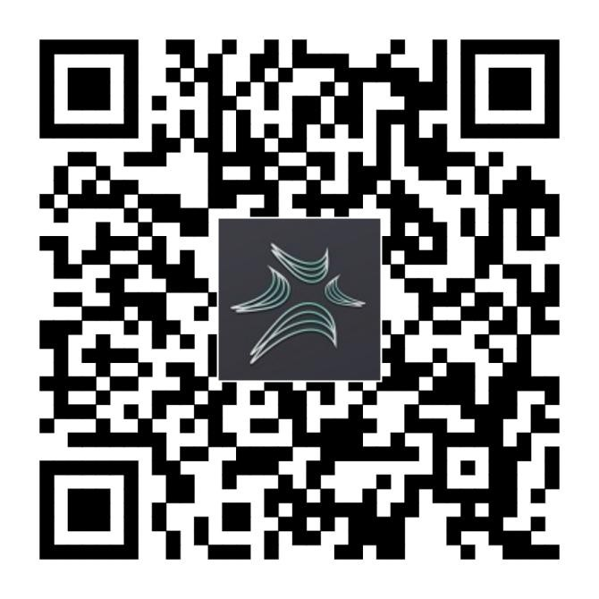
“高校体育”App使用方法
一、下载安装：
苹果手机：进入AppStore(ios)搜索“高校体育”下载安装
安卓手机：进入各手机应用商店搜索“高校体育” 下载安装
注意：安卓手机如果无法在手机应用商店搜索到“高校体育”,
请扫码或在腾讯应用宝中下载
切勿下载他人转发的安装包或在不明网站中下载

Slide 2
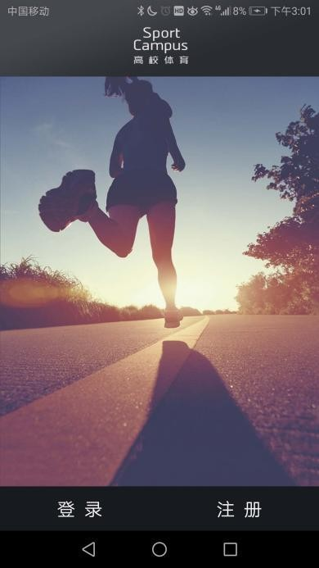
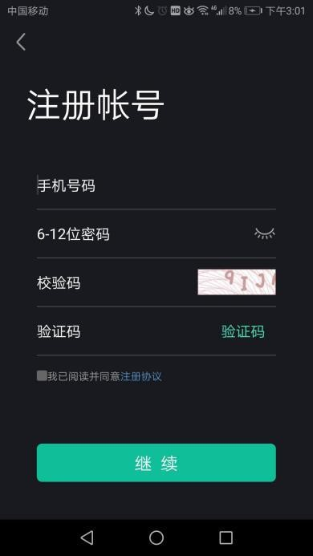
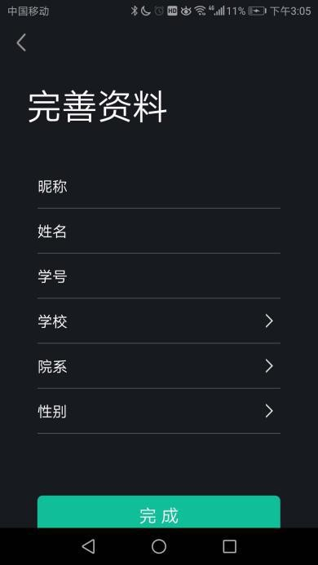
二、注册与登录：
注册时填写正确的个人信息
注意：如果提示姓名学号不匹配，说明您不在学校提供的名单中，请联系授课老师

Slide 3
转校说明
如果之前使用过高校体育APP，并且帐号依旧在原来的学校，请按以下方式操作
方法一：请提供以下信息
以邮件方式发送至：service@sportcampus.cn，客服修改后会对邮件进行回复
方法二：关注高校体育官方微信号SportCampus，将上述信息留言给客服进行修改
方法三：使用其他手机号进行注册
二、注册与登录：
原学校/校区 | 原学号 | 姓名 | 性别 | 新学校/校区 | 学院 | 新学号 | 新手机号

Slide 4
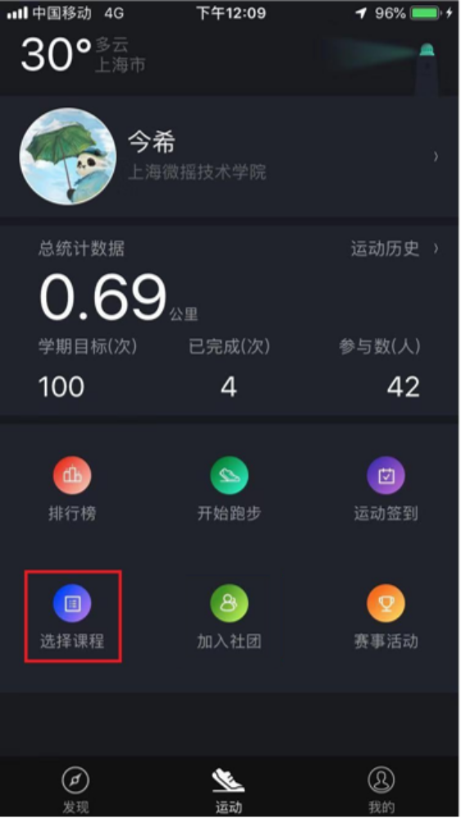
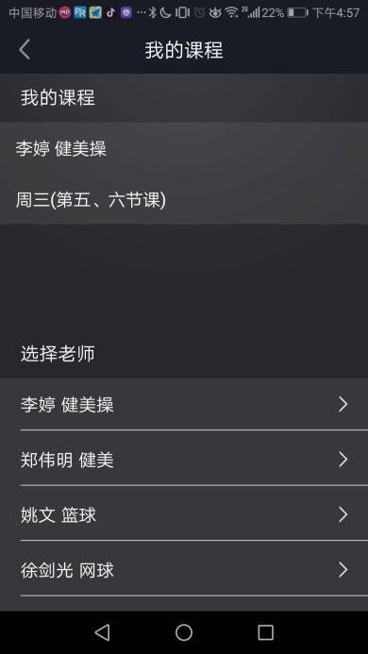
三．选择课程
点击“选择课程”选择所在体育班以及任课老师

Slide 5
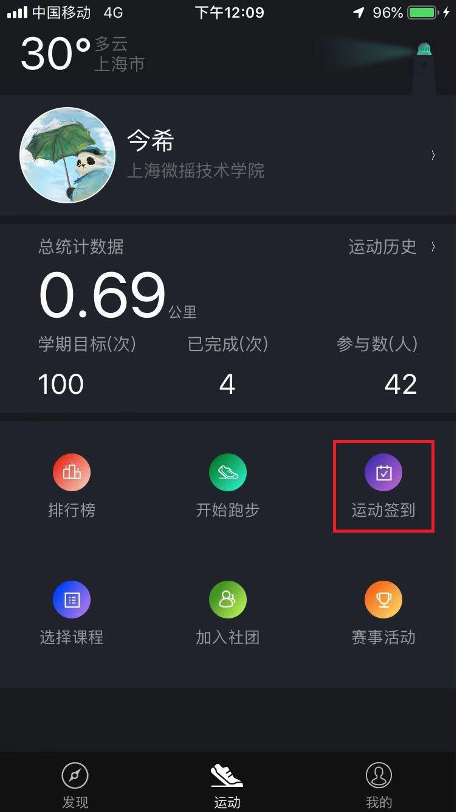
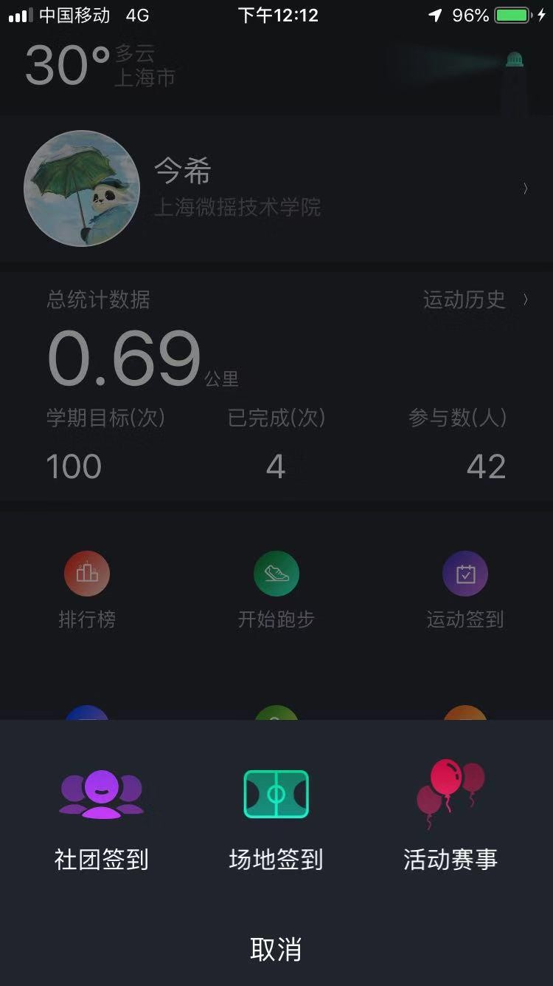
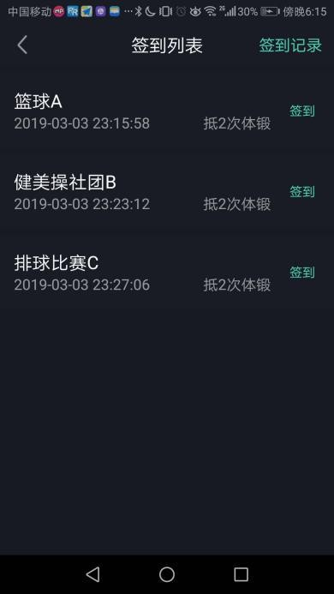
四．选择运动类型——签到
进入上课地点或讲座地点后，点击“运动签到”后会出现，选择点击“场地签到”点击后进入签到列表并点击签到。 注意：根据课程及讲座的时间要求进行打卡，满足条件后为有效签到。

Slide 6
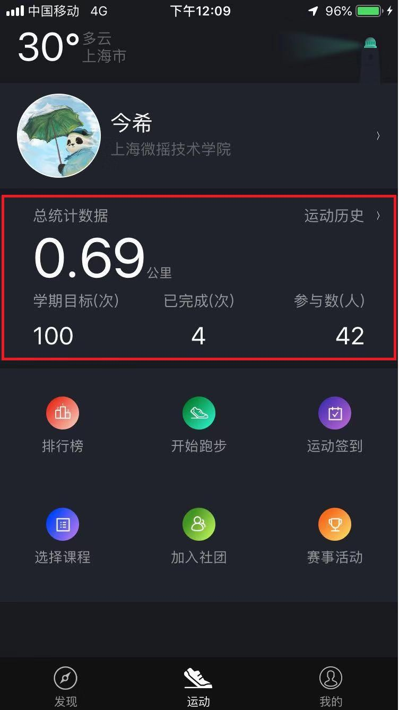
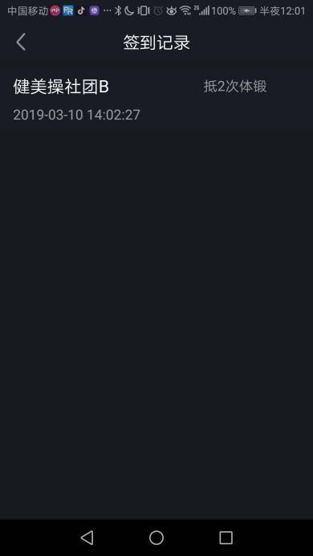
五．成绩查询
点击“运动历史”，可查询任意学期的体锻数据。也可点击“我的”进入个人信息页，点击“锻炼记录”，进行查询。

Slide 7
五．主要权限设置
无论使用的是哪一款手机，
都需要开启蓝牙、定位和网络权限，
在电源管理中开启后台自运行自启动的权限，
同时避免在 WI-FI、节能模式、低电量状态下进行打卡。
遇到使用问题请关注“高校体育”微信公众号：SportCampus
请将遇到的问题图文形式留言给客服，留言不要超过3条
客服在夜间体锻高峰时在线时间较长，遇到的问题一般在24小时内处理完毕

Slide 8
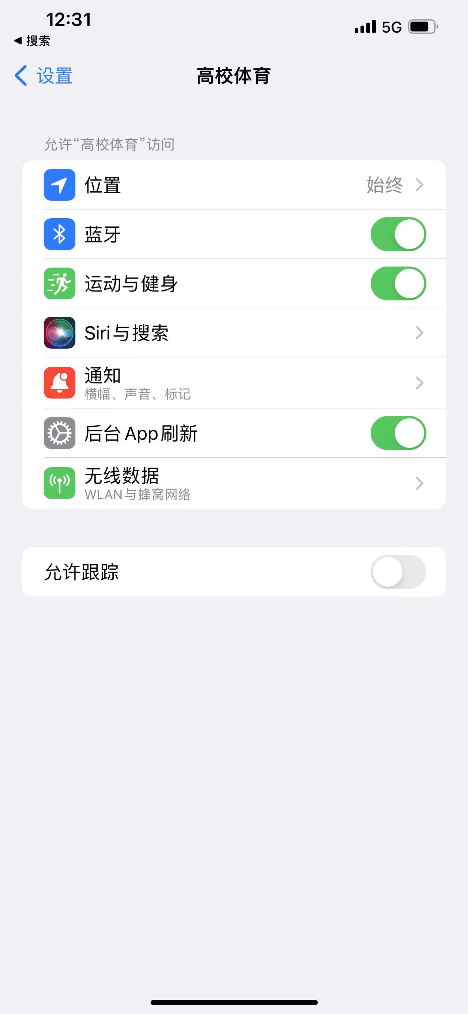
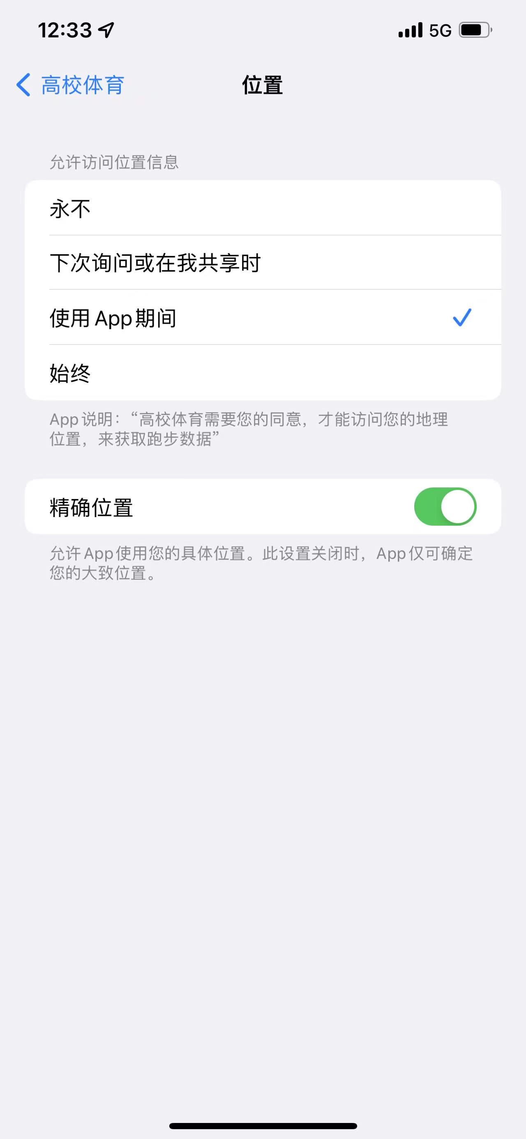
六．主流机型权限设置——iOS系统
系统设置——高校体育，打卡定位，蓝牙，运动与健身，后台应App刷新打开；

Slide 9
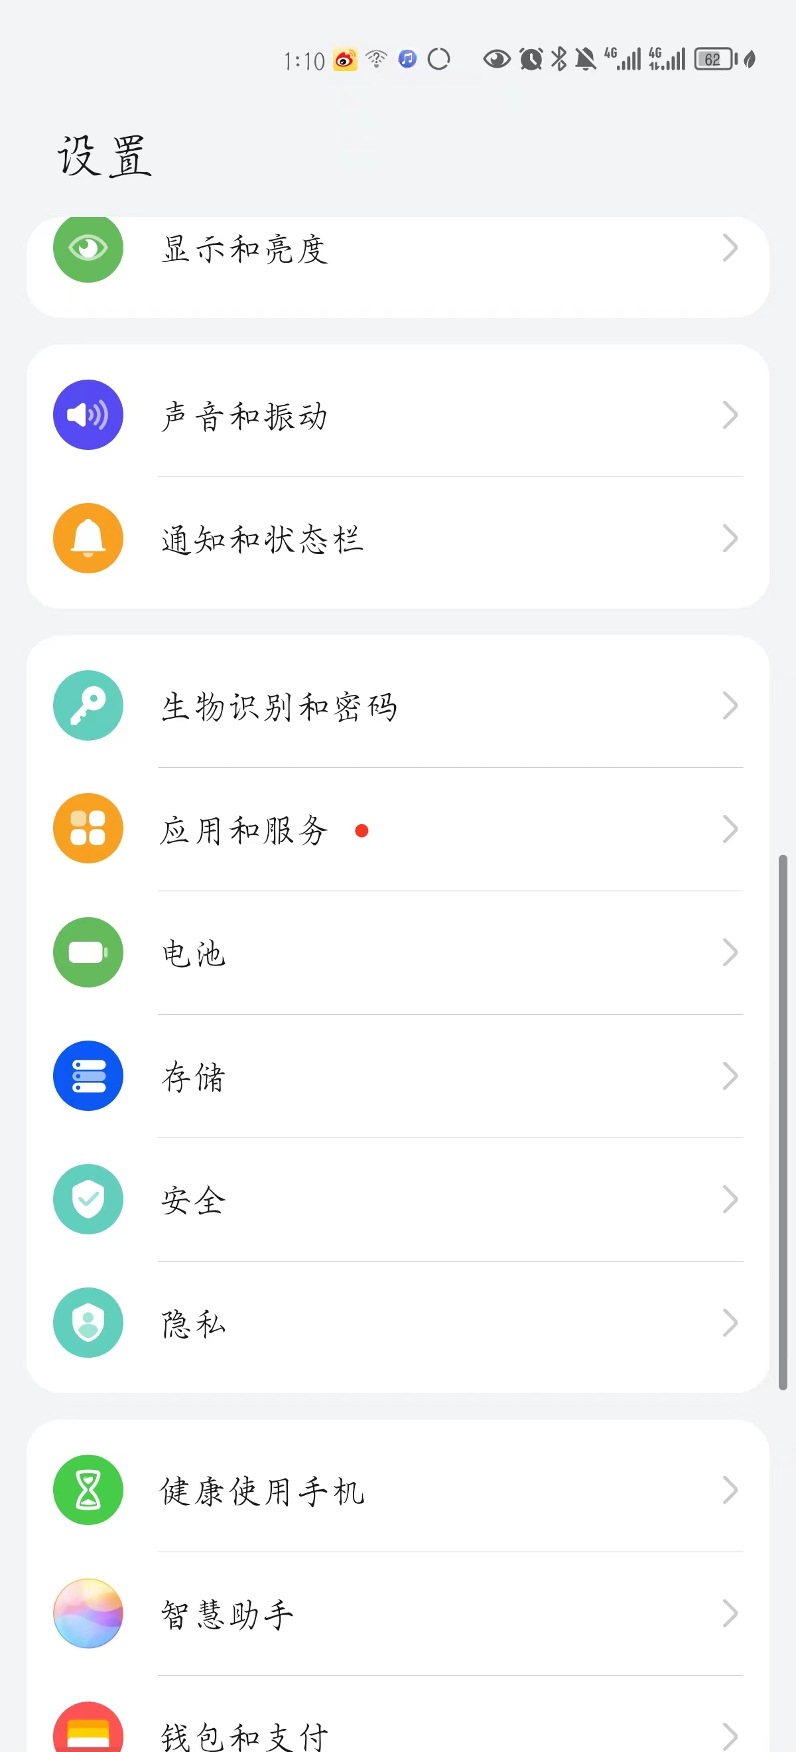
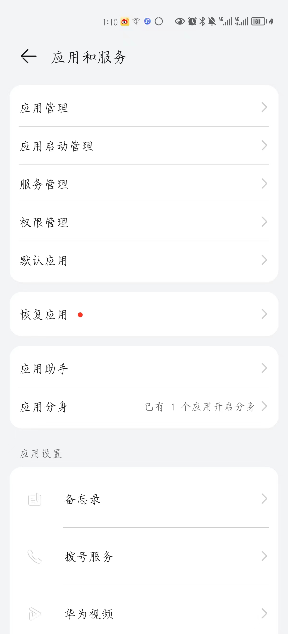
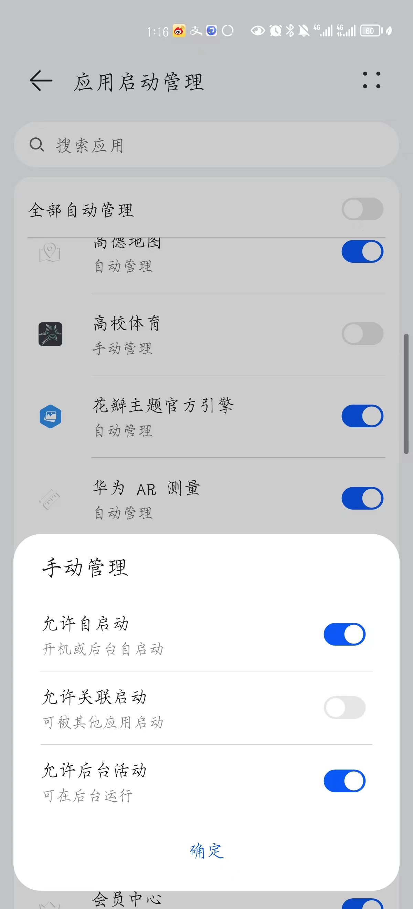
六．主流机型权限设置——华为
设置——应用和服务——应该启动管理——高校体育——打开允许自启动以及允许后台活动；

Slide 10
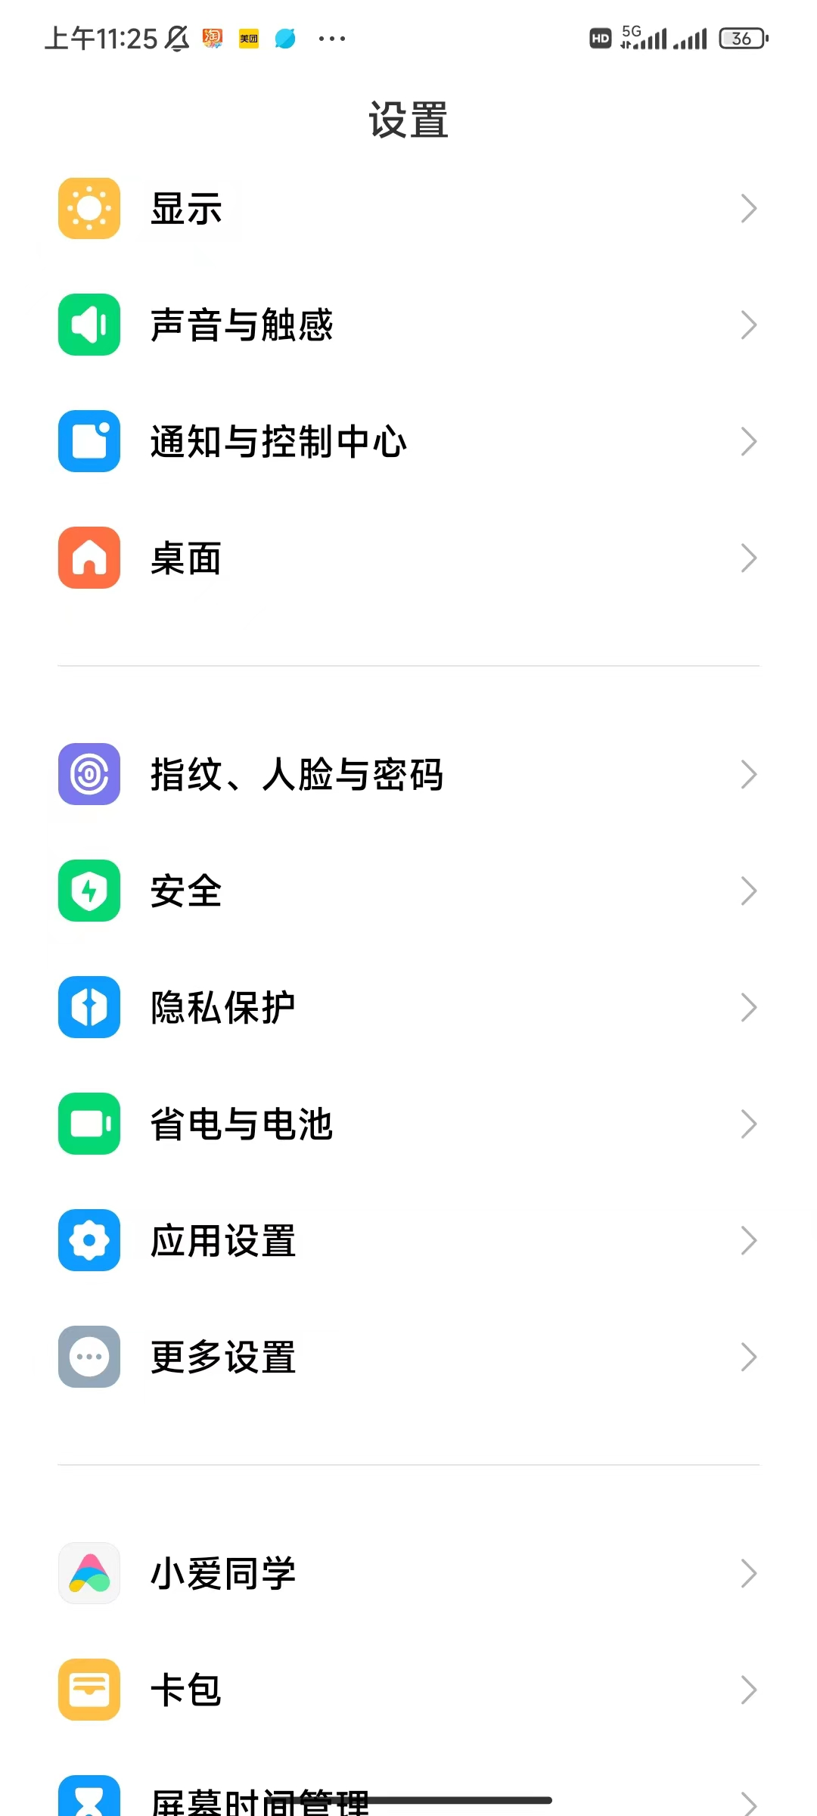
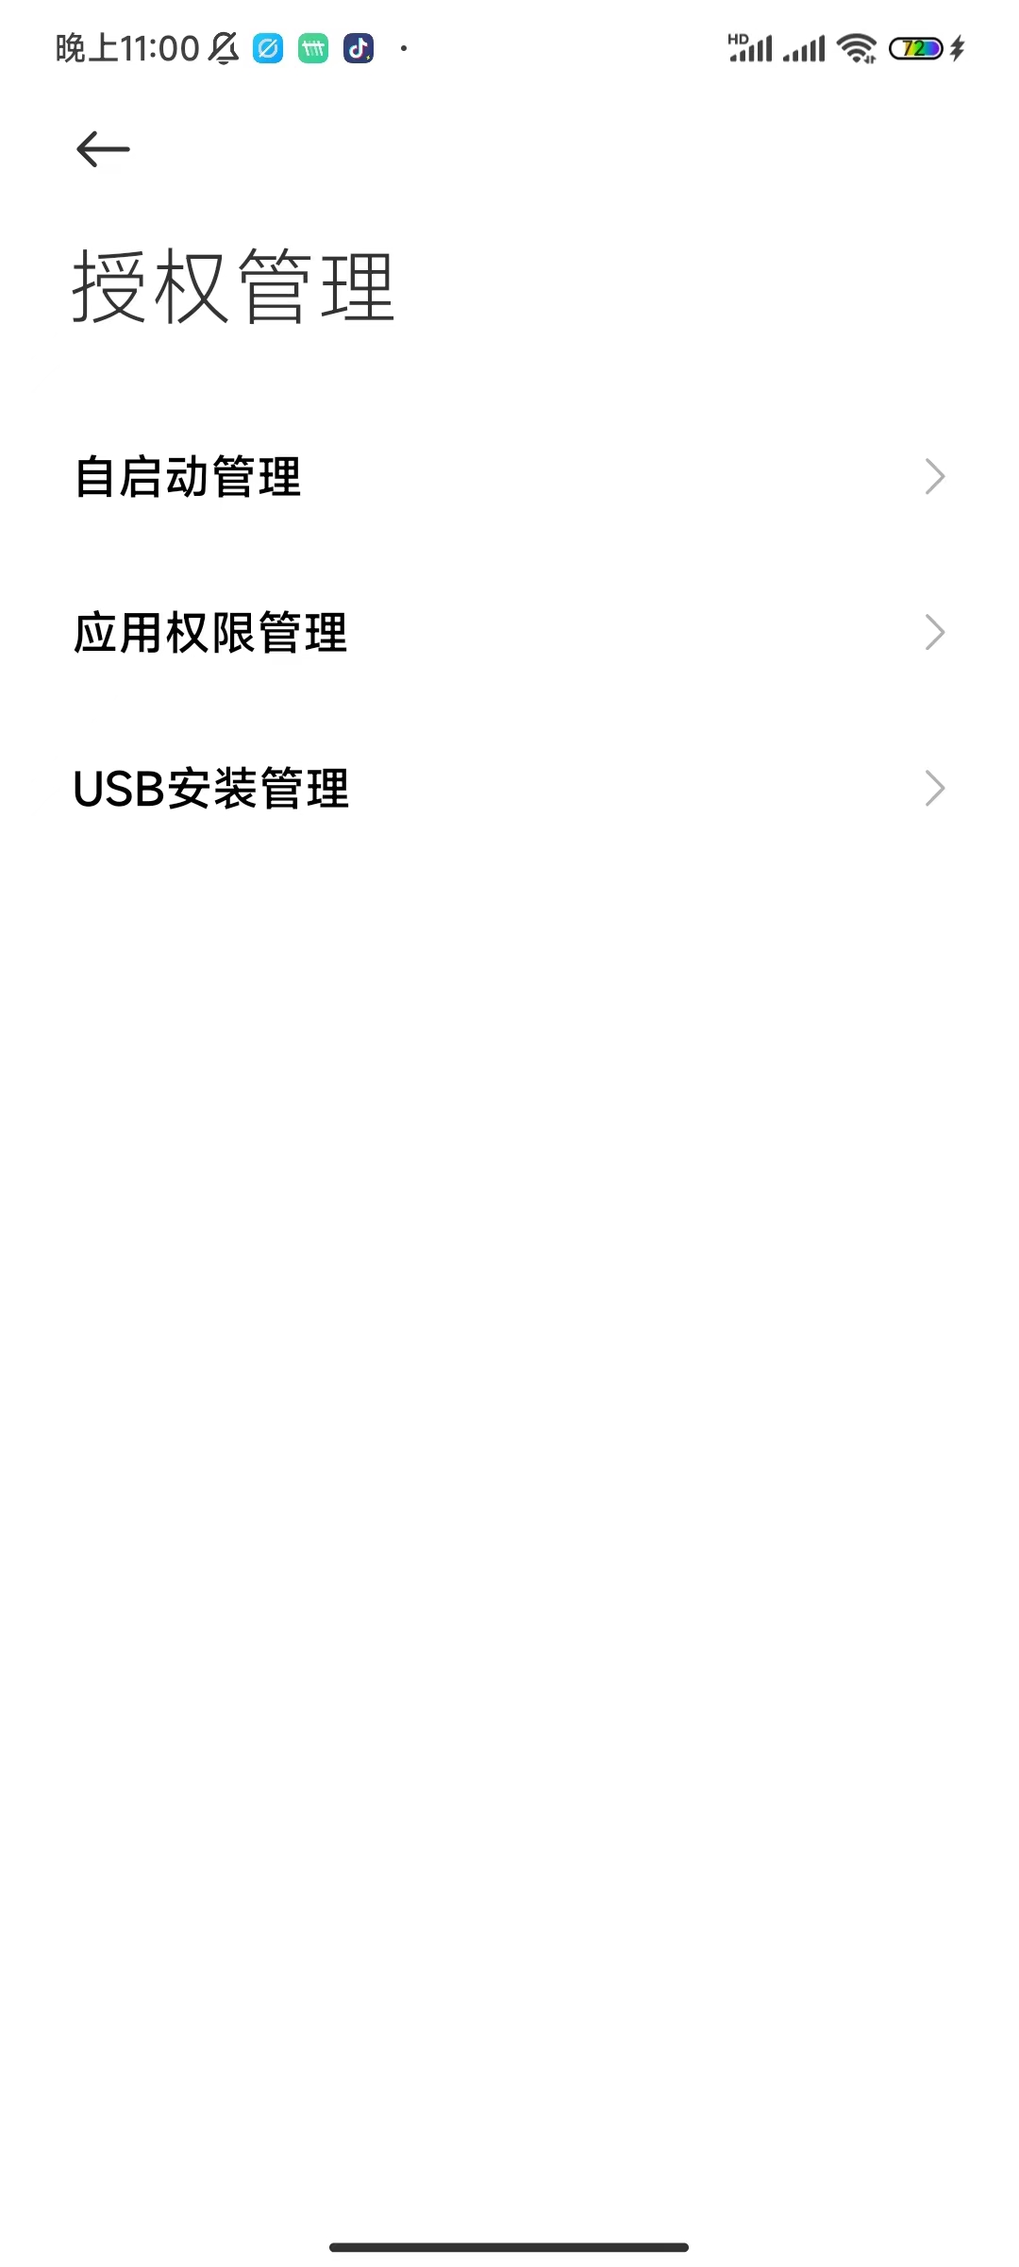
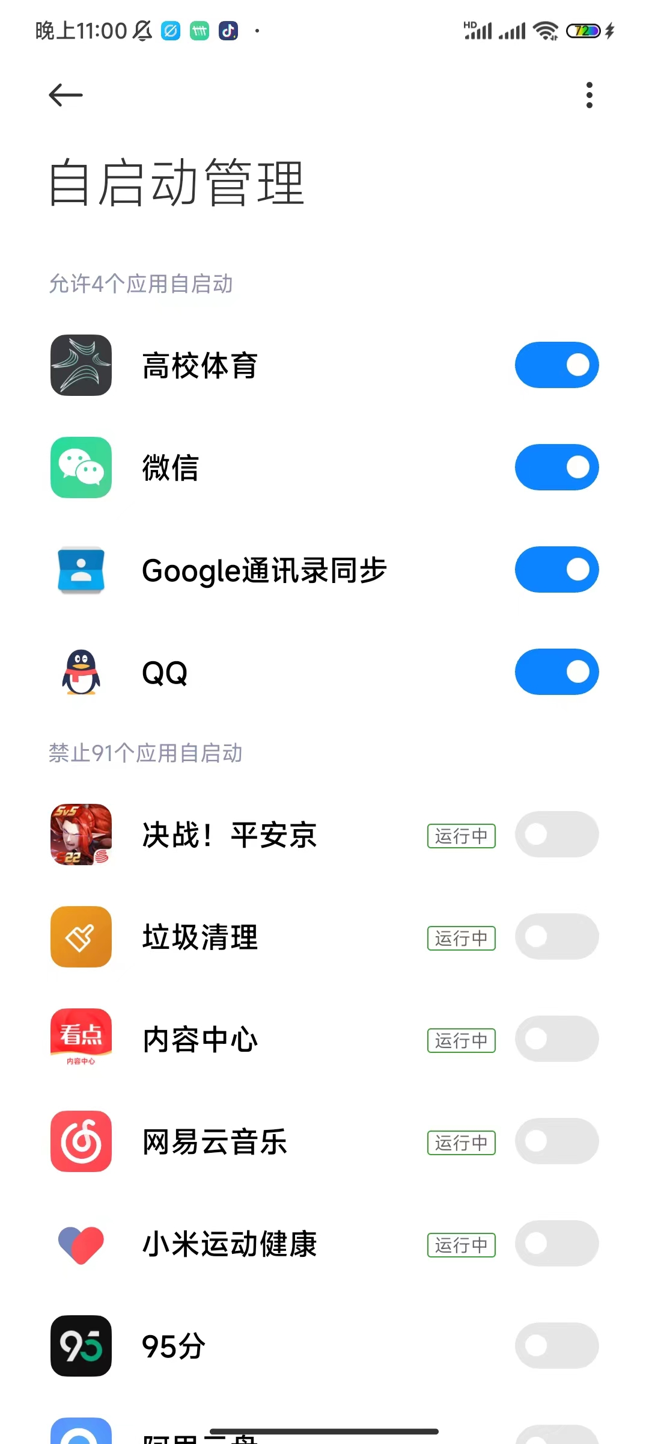
六．主流机型权限设置——小米
设置——应用设置——自启动管理——打开高校体育

Slide 11
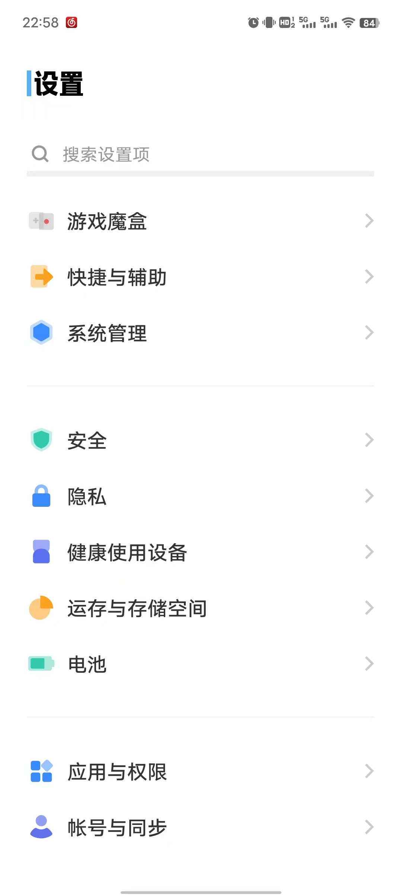
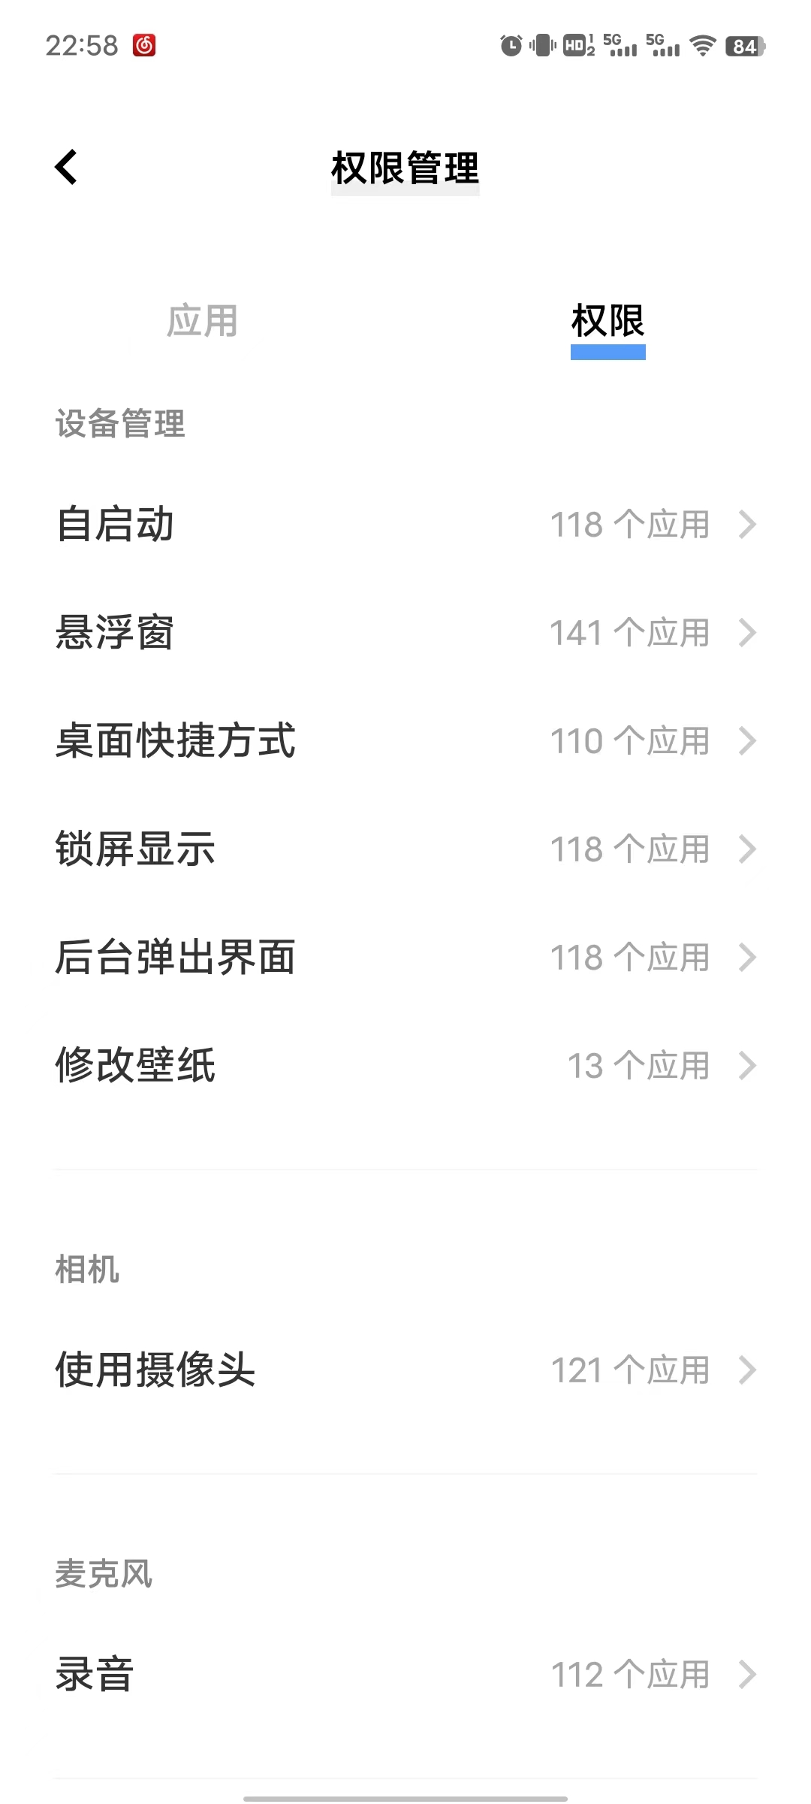
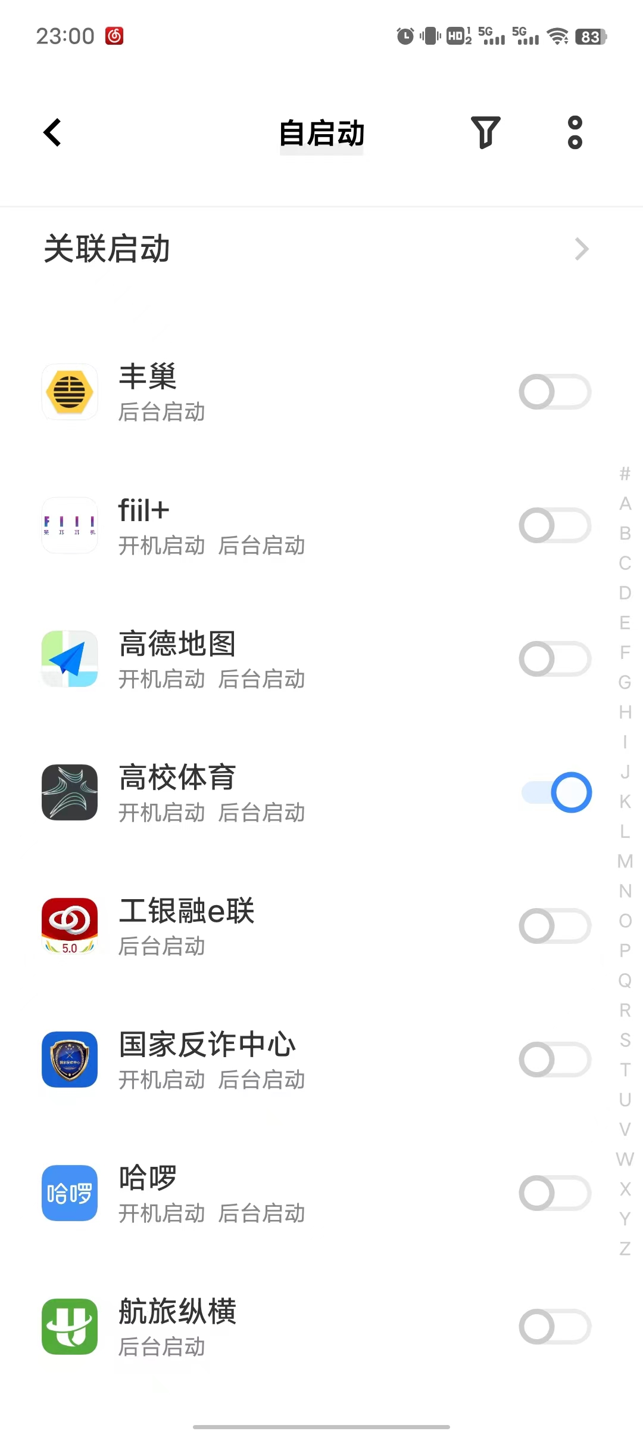
六．主流机型权限设置——VIVO
设置——应用与权限——权限管理——自启动——高校体育打开

Slide 12
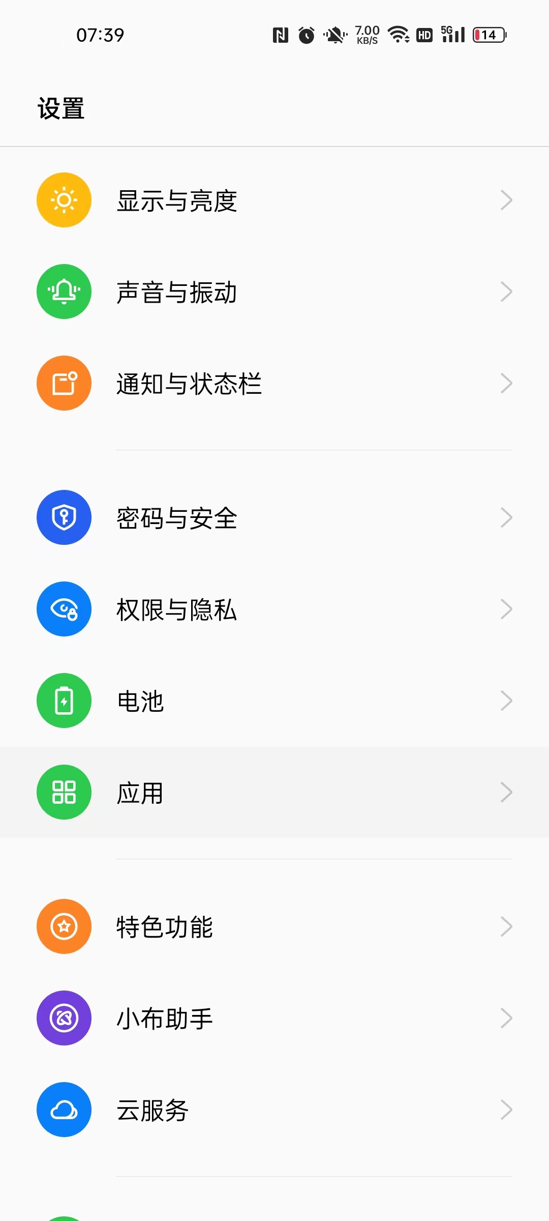
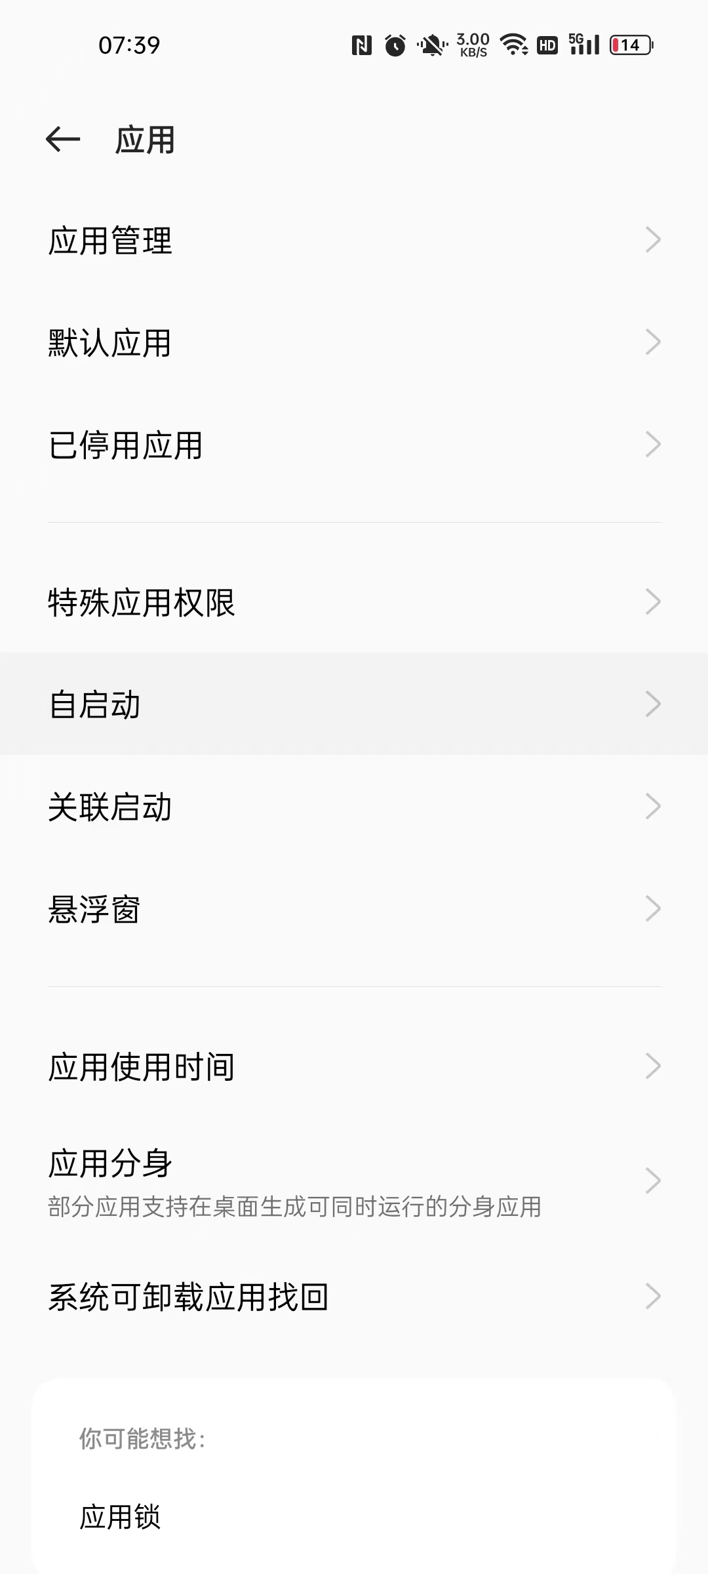
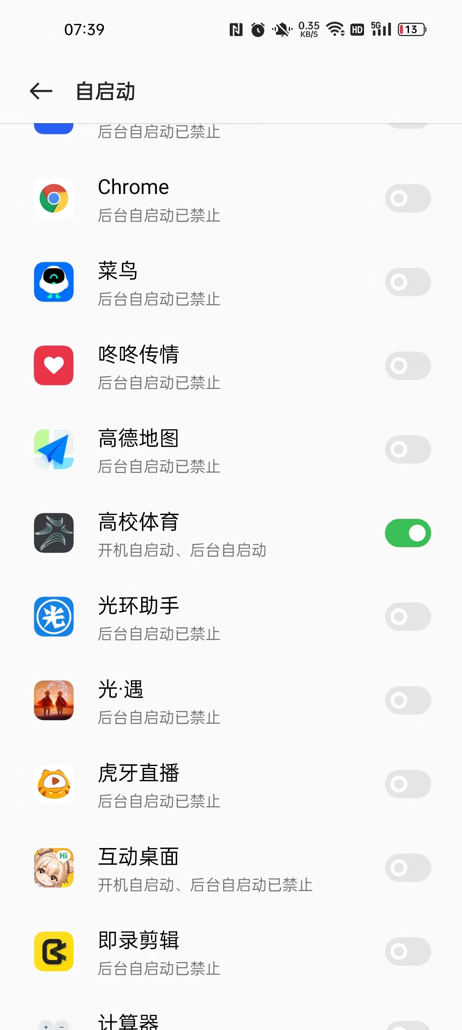
六．主流机型权限设置——OPPO
设置——应用—— 自启动——打开高校体育

